Slide 1
Bullbear brokerska aplikacija
Tim BULLBEAR
Notes:
Za buduće slajdove, redni broj prije natuknice u bilješkama označava na koju natuknicu u prezentaciji se bilješka odnosi.

Slide 2
SVEUKUPNI CILJEVI PROJEKTA

Slide 3

GLAVNI CILJEVI
Stvoriti aplikaciju za simulirano trgovanje burzovnim instrumentima
Korisnicima omogućava sigurno testiranje strategija trgovanja, bez gubitka stvarnog kapitala
Korisnici će moći međusobno dijeliti svoje odabrane fondove, te njihov uspjeh u trgovanju može biti vidljiv na ljestvici korisnika

Slide 4
FUNKCIJSKI ZAHTJEVI
Autentifikacija i korisnički sustav
Tržišni podaci
Trgovanje i portfolio
Analitika
Podijeljeni po grupama:
Uvoz i izvoz podataka
Ljestvica
Mini fondovi
Društvene funkcionalnosti

Slide 5

AUTENTIFIKACIJA I KORISNIČKI SUSTAV
Prijava i odjava iz sustava
Upravljanje korisničkim računom i njegovim podacima
Kupnja i obnova premium pretplate
Administratori postavljaju cijenu pretplate i upravljaju korisnicima
Notes:
1. Prijava putem Googleovih ili Microsoftovih autorizacijskih sustava.
2. Podaci su korisničko ime, profilna fotografija i BIO.
3. Uplata PayPalom ili kartičnim plaćanjem.
4. Administratori mogu blokirati korisnike.

Slide 6

TRŽIŠNI PODACI
Dohvat tržišnih cijena i podataka
Pretraživanje instrumenata po nazivu
Notes:
1. Podaci su cijena, open, close, high, low, volumen i profil korporacije. Koristi se caching radi bržeg pristupa i smanjenog opterećenja API-ja.

Slide 7
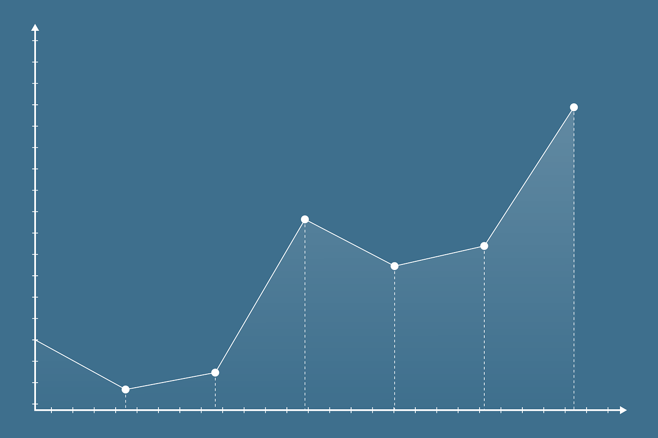
TRGOVANJE I PORTFOLIO
Simulacija trgovanja instrumentima
Ažuriranje portfelja nakon transakcije
Prikaz portfelja
Upravljanje i brisanje portfelja
Notes:
3. Sustav će prikazati sve relevantne grafove portfelja.
4. Korisnik može po volji kreirati, preimenovati i brisati portfelje.

Slide 8

ANALITIKA
Usporedba prinosa s tržišnim indeksima
Prikaz pokazatelja rizika
Notes:
1. Tržišni indeksi s kojima će se uspoređivati su S&P 500, NASDAQ i EURONEXT 100.
2. Među pokazateljima rizika su volatilnost i beta vrijednost.

Slide 9

UVOZ I IZVOZ PODATAKA
Uvoz i izvoz CSV datoteka s poviješću transakcija
Notes:
1. Za transakcije se bilježe vrijeme, simbol, opis, tip, količina, cijena i klasa.

Slide 10

LJESTVICA
Prikaz ljestvice javnih korisnika sortirane prema prinosu

Slide 11

MINI FONDOVI
Popis instrumenata koje korisnik može stvoriti
Upravljanje instrumentima u fondu
Dodavanje i uklanjanje instrumenata iz fondova
Notes:
2. U fond se, osim instrumenata, mogu dodavati i članovi. Fondovi se mogu dijeliti.

Slide 12

DRUŠTVENE FUNKCIONALNOSTI
Interakcija s drugim korisnicima
Biranje između javnog ili privatnog profila
Notes:
1. Korisnici mogu međusobno komunicirati, komentirati i dijeliti rezultate simulacija.
2. Privatni profili se ne uključuju na ljestvicu.

Slide 13
NEFUNKCIJSKI ZAHTJEVI
Jednostavno održavanje
Dovoljna dokumentacija
Opis putem dokumenta oblikovanja /SRS/
„Priručnik za rad” opisuje pravilnu upotrebu sustava
„Plan implementacije” za pravilno postavljanje sustava
Kôd dokumentiran i napisan prema "PEP 8 – Style Guide for Python Code"

Slide 14

ČLANOVI TIMA
Šesteročlani tim:
Vedran Hrabar
Viktor Lazić
Vedran Radojčić
Antun Silov
Luka Varga
Leon Zorko

Slide 15

TRENUTNO STANJE
Postavljen GitHub repozitorij za rad na projektu
Postavljeni (ne)funkcijski zahtjevi projekta
Postavljen kostur wikija
Prototip početne stranice aplikacije

Slide 16
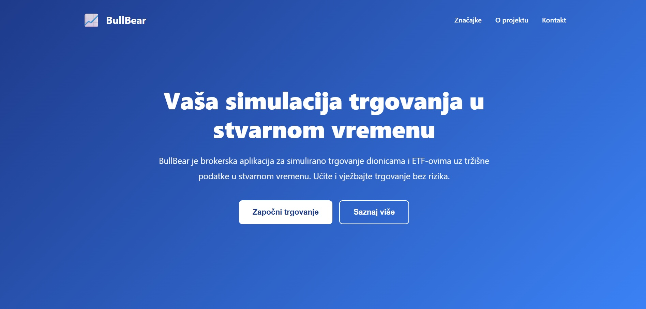
http://bullbear-v2.surge.sh

Slide 17
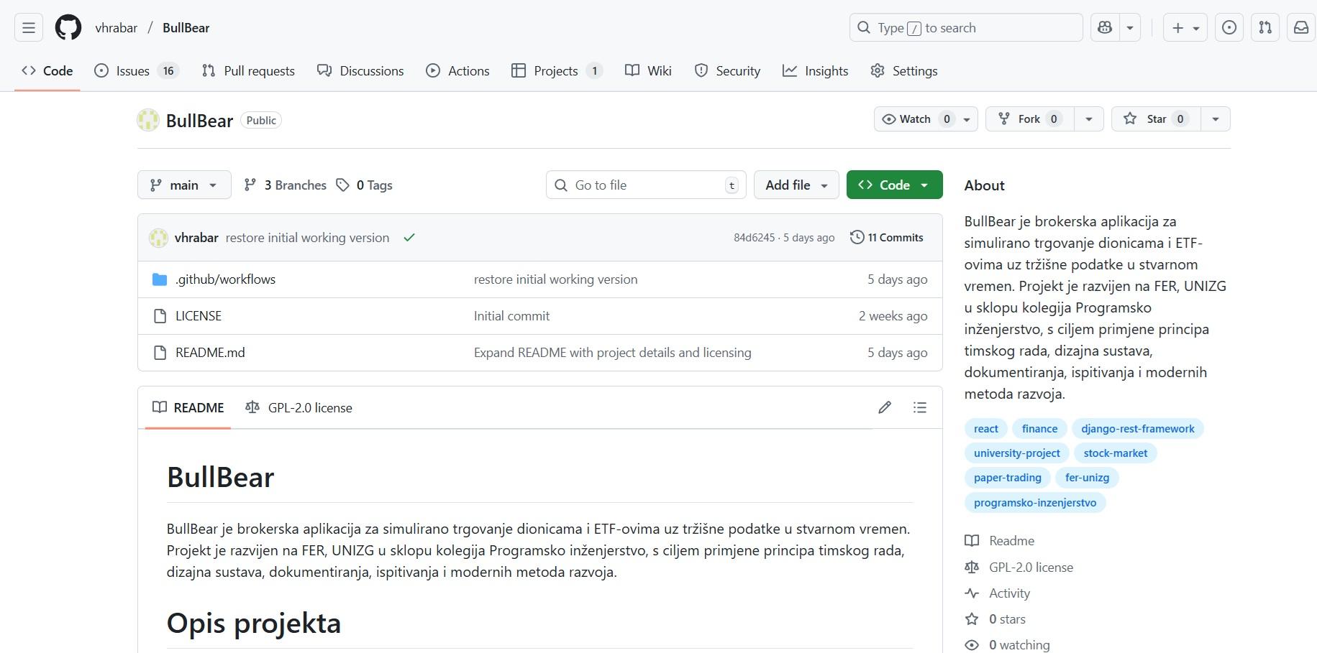
https://github.com/vhrabar/BullBear

Slide 18
HVALA NA PAŽNJI!
Sve slike preuzete s pixabay.com

